Slide 1
"Разработка способа и устройства, с высокими эксплуатационными характеристиками, вихре-кавитационной гомогенизации и обеззараживания неоднородных сточных вод для повышения глубины очистки методом фильтрации"
С1-514511

Slide 2
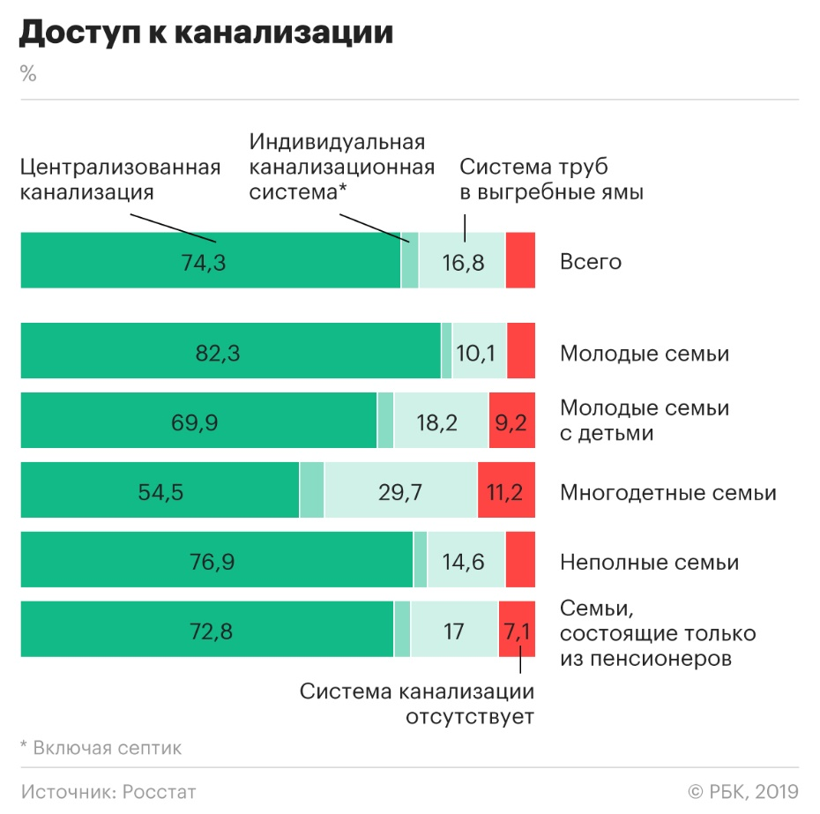
Проблема / актуальность
Мировое производство потребляет более 5 трлн. м3 пресной воды в год. В день на одно жителя расходуется до 137 л чистой воды (Мосводоканал) Отечественные предприятия производят примерно 34 млрд. м3 стоков в год Вся эта вода поступает на очистные сооружения. *в 2024 году домохозяйства осуществляли централизованная канализацию - 77,1% индивидуальную канализационную систему (включая септик) - 6,2% через систему труб в выгребные ямы и т.п - 13,7%, отсутствует система канализации - 3% *(РБК - https://www.rbc.ru/economics/30/03/2025/67e6e3869a7947a33841fedc)

Slide 3
Наименование слайда
Росстат итоги Всероссийской переписи в 2021 году, информация о благоустройстве жилья россиян. 64 млн домохозяйств в России. Ответили о наличии благоустройства в месте проживания - 54,4 млн человек. Статистика не располагает данными об условиях проживания почти 20%. 36 млн - в квартирах, 14,8 млн - в частных домах 12,5 млн домохозяйств (в т.ч. 6,25млн квартир) - нет централизованного холодного водоснабжения, 7 млн человек получают воду из скважин. Центральная канализация имеется в 31,2 млн домохозяйств. примерно 60% от общего числа опрошенных россиян. 11,8 млн жителей используют септики и выгребные ямы. Более 2,6 млн человек не имеют вообще никакой канализации. В 117,6 тысячи домохозяйств Росстат не обнаружил признаков туалета ни в доме, ни на придомовой территории.

Slide 4
Наименование слайда
Предлагаемое решение позволит снизить нагрузку на очистные сооружения на 10-20% 2 000 рублей за 4 м3 вывоз септиков примерно раз в два месяца Количество домовладений с септиками и ямами примерно 12 млн. Основная задача очистка от биологии 20 млн рублей раз в пол года тратят крупные промышленные предприятия

Slide 5
Наименование слайда
Содержание слайда заполняется заявителем в соответствии с методическими рекомендациями

Slide 6
Наименование слайда
Содержание слайда заполняется заявителем в соответствии с методическими рекомендациями

Slide 7
Наименование слайда
Содержание слайда заполняется заявителем в соответствии с методическими рекомендациями

